Slide 1
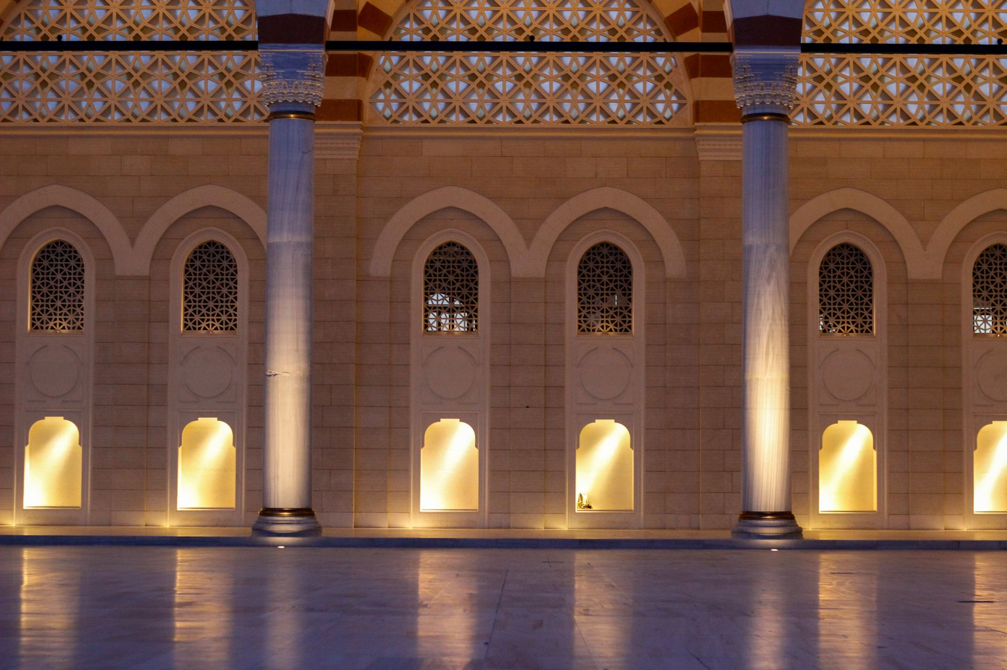
Islom Dini: Tinchlik va Ma'rifat Nuri
Islom butun dunyoda 1.8 milliarddan ortiq izdoshlari bo'lgan ilohiy din. U tinchlik, adolat va insoniyatga xizmat qilish tamoyillariga asoslangan.
1

Slide 2
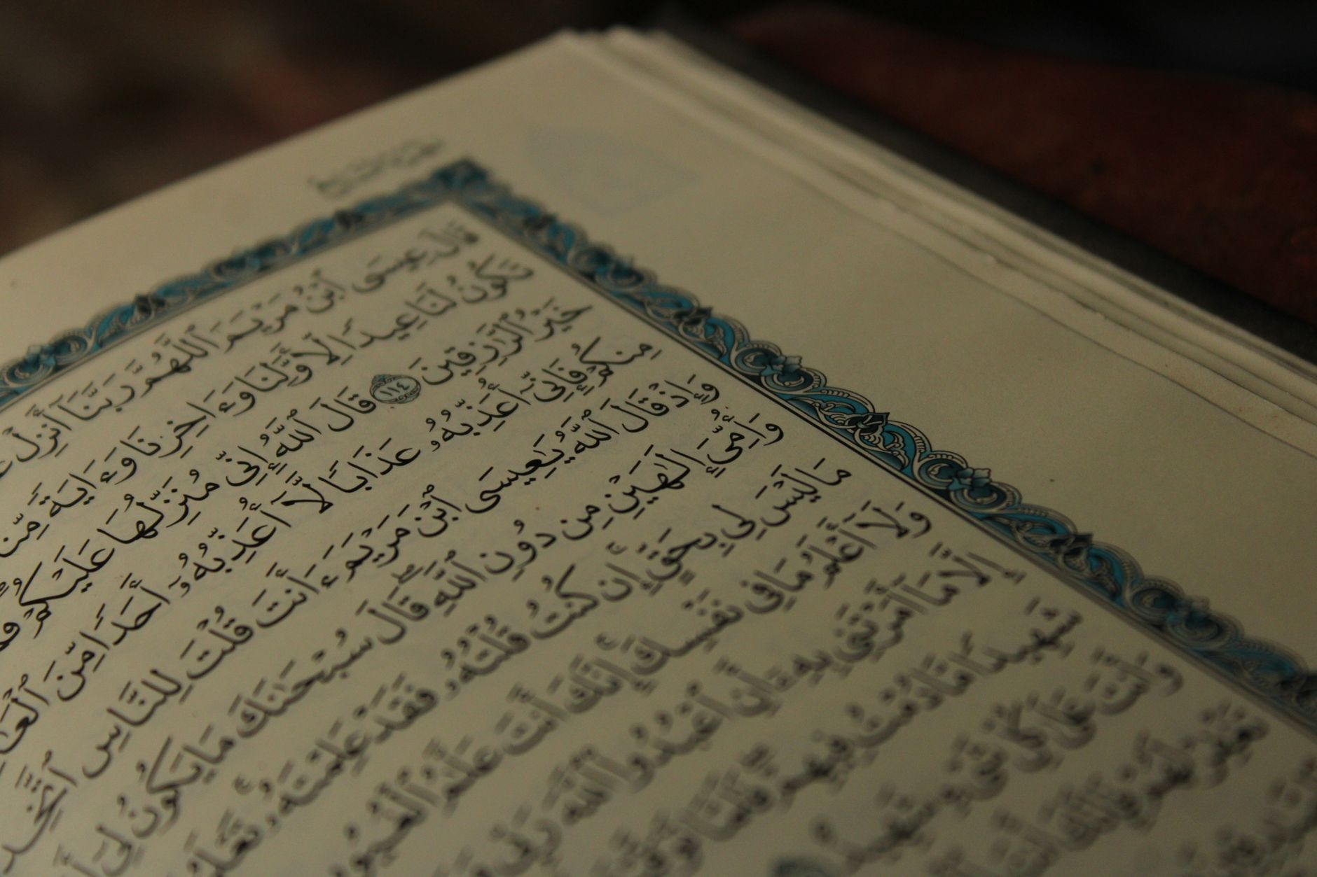
Islomning Asosiy Tamoyillari
Islomning markaziy g'oyasi – bu yakka Allohga ishonch (Tavhid) va Uning yagona ekanligini tan olishdir. Bu aqida inson hayotining barcha jabhalariga ta'sir qiladi.
Asosiy tamoyillar:
• Tavhid: Allohning yagonaligi va Uning tengsizligi. 🌌
• Risolat: Payg'ambarlar orqali vahiy tushishi, xususan Muhammad (SAV) oxirgi payg'ambar ekanligi. 📖
• Oxirat: Bu dunyo hayotidan keyingi abadiy hayotga ishonch va javobgarlik. ⚖️
📊 Qur'oni Karim 14 asrdan beri o'zgarishsiz qolgan ilohiy kitobdir.
2

